Slide 1
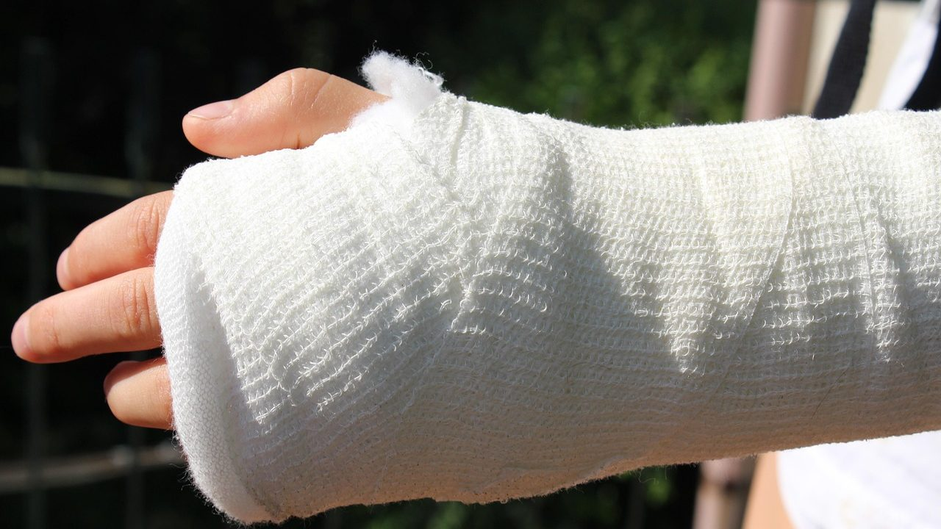
Fragilidad,
sensibilidad alterada y
anticoagulantes:
adaptar la presión
Salud y Estética
Ver el OA en saludyestetica.lumbre.lat
Notes:
Objeto de aprendizaje de Lumbre · Salud y Estética
Enlace: https://saludyestetica.lumbre.lat/object/sye-c33-r01-oa06-fragilidad-sensibilidad-anticoagulantes

Slide 2
Acerca de este OA · 1 de 2
Objetivo
Decidir cómo adaptar una sesión de masaje —presión, posición, zonas y duración— cuando la persona tiene piel frágil, fragilidad, sensibilidad alterada o toma anticoagulantes, y reconocer cuándo corresponde detener, posponer o derivar en lugar de insistir.
Descripción
Lección de seguridad del curso 33: qué cambia en la sesión cuando la piel es frágil, la sensación no llega con claridad o la persona toma anticoagulantes. Presión, hematomas, zonas que se evitan, límites y criterios de derivación, sin diagnosticar.
Fragilidad, sensibilidad alterada y anticoagulantes: adaptar la presión
2 / 70
Notes:
Enlace al OA: https://saludyestetica.lumbre.lat/object/sye-c33-r01-oa06-fragilidad-sensibilidad-anticoagulantes

Slide 3
Acerca de este OA · 2 de 2
Autoría: Salud y Estética
Etiquetas: seguridad · anticoagulantes · piel-fragil · sensibilidad · presion
Fragilidad, sensibilidad alterada y anticoagulantes: adaptar la presión
3 / 70
Notes:
Continuación de «Acerca de este OA» (2 de 2).

Slide 4
Fragilidad, sensibilidad alterada y anticoagulantes: adaptar la presión · 1 de 2
Público y alcance
Personas que dan o empiezan a dar masaje de bienestar, y personas que lo reciben y quieren saber qué preguntar. Se aprovecha mejor después de la entrevista inicial y de la matriz de adaptar, posponer o no realizar (c33-oa01 y c33-oa03). Formación educativa: no habilita para ejercer ni sustituye valoración, práctica supervisada o atención sanitaria.
Fragilidad, sensibilidad alterada y anticoagulantes: adaptar la presión
4 / 70

Slide 5
Fragilidad, sensibilidad alterada y anticoagulantes: adaptar la presión · 2 de 2
Don Emilio tiene setenta y seis años y pide «un masaje fuerte» para la espalda. Mientras se acomoda, se le ve en el antebrazo un hematoma amarillento que no recuerda cómo apareció. Toma un anticoagulante desde hace años y no sabe explicar si la dosis cambió. En otra camilla, una mujer con diabetes dice que casi no siente los pies y pide que le trabajen «hasta que duela», porque así sabe que sirvió. Ninguno de los dos necesita que alguien les ponga una etiqueta: necesitan que la sesión cambie de plan. Esta lección trata de esa decisión: qué se adapta, qué se evita, qué se registra y cuándo se para.
Fragilidad, sensibilidad alterada y anticoagulantes: adaptar la presión
5 / 70
Notes:
Continuación de «Fragilidad, sensibilidad alterada y anticoagulantes: adaptar la presión» (2 de 2).

Slide 6
La piel frágil no es un diagnóstico: es una condición de la sesión · 1 de 2
En una persona mayor, la piel se ve más fina, las venas se marcan y un roce deja una marca roja que tarda en irse. No hace falta ponerle nombre a nada para tomar una decisión: lo que se observa y lo que la persona cuenta cambia la presión, las zonas y el tiempo de la sesión. La piel es la primera superficie que recibe el contacto y también la que avisa antes de que aparezca un problema. Observar no es diagnosticar; es ajustar el plan con lo que se tiene delante. Si hay hematomas que la persona no recuerda haber tenido, se pregunta y se registra, sin concluir la causa.
Fragilidad, sensibilidad alterada y anticoagulantes: adaptar la presión
6 / 70

Slide 7
La piel frágil no es un diagnóstico: es una condición de la sesión · 2 de 2
La fuerza del masaje no se mide por lo que aguanta quien la aplica, sino por lo que la piel y la persona toleran. En piel frágil conviene un contacto amplio y lento, sin pinzamientos, sin arrastres largos sobre la misma zona y sin insistir en prominencias óseas, venas visibles o zonas ya marcadas. Un hematoma nuevo al terminar no es una señal de que la sesión funcionó: es una señal de que la presión o la maniobra no fueron las adecuadas para esa piel. Se detiene, se observa y se registra; no se trabaja encima del hematoma para «deshacerlo».
Fragilidad, sensibilidad alterada y anticoagulantes: adaptar la presión
7 / 70
Notes:
Continuación de «La piel frágil no es un diagnóstico: es una condición de la sesión» (2 de 2).

Slide 8
Fragilidad: cambiar el plan, no cancelar a la persona · 1 de 4
La fragilidad no es un diagnóstico que se lea en un papel; es una forma de llegar a la camilla. Puede verse como cansancio rápido, pasos cortos, necesidad de apoyo para caminar, bajo peso, una caída reciente o dificultad para girarse. Ninguna de esas señales prohíbe el masaje por sí sola, pero todas cambian la logística: cómo se sube a la camilla, cuánto tiempo tolera una posición, si necesita ayuda para girar y si conviene tener a alguien cerca. La pregunta útil es qué necesita esta persona para estar cómoda y segura durante la sesión, no qué diagnóstico tiene.
Fragilidad, sensibilidad alterada y anticoagulantes: adaptar la presión
8 / 70

Slide 9
Fragilidad: cambiar el plan, no cancelar a la persona · 2 de 4
Adaptar significa acortar la sesión, usar apoyos, mantener la habitación cálida y permitir pausas sin justificación. Si el decúbito prono le cuesta respirar o le marea, se trabaja de lado o sentada. Si el traslado a la camilla es inseguro, se resuelve antes de empezar o se pospone con una razón clara. Nada de esto es un fracaso del servicio: es la diferencia entre un masaje que se puede disfrutar y uno que se convierte en un esfuerzo para quien lo recibe. La persona debe saber que puede pedir cambiar de posición en cualquier momento.
Fragilidad, sensibilidad alterada y anticoagulantes: adaptar la presión
9 / 70
Notes:
Continuación de «Fragilidad: cambiar el plan, no cancelar a la persona» (2 de 4).

Slide 10
Fragilidad: cambiar el plan, no cancelar a la persona · 3 de 4
Qué es y qué no es esta lección
Formación de seguridad para masaje de bienestar. Enseña a adaptar presión, zonas y posición con piel frágil, fragilidad, sensibilidad alterada o anticoagulantes. No enseña a diagnosticar, no indica ni ajusta medicamentos y no sustituye la valoración de un profesional sanitario ni la práctica supervisada.
Fragilidad, sensibilidad alterada y anticoagulantes: adaptar la presión
10 / 70
Notes:
Continuación de «Fragilidad: cambiar el plan, no cancelar a la persona» (3 de 4).

Slide 11
Fragilidad: cambiar el plan, no cancelar a la persona · 4 de 4
La bandera roja vascular no se negocia
Una pierna hinchada, caliente o dolorosa de un solo lado no se masajea ni se moviliza: se orienta a valoración médica urgente. La explicación completa está en la lección 5 de este curso; en las demás basta con detener y derivar.
La pregunta que cambia la presión
En vez de «¿te duele?», prueba: «¿sientes presión, ardor o hormigueo?». La pregunta concreta detecta lo que el «no» automático deja pasar, sobre todo cuando la sensibilidad está alterada.
Fragilidad, sensibilidad alterada y anticoagulantes: adaptar la presión
11 / 70
Notes:
Continuación de «Fragilidad: cambiar el plan, no cancelar a la persona» (4 de 4).

Slide 12
Sensibilidad alterada: cuando el aviso no llega · 1 de 2
Hay personas que no sienten bien la presión: hormigueo, entumecimiento o pérdida de sensibilidad en manos y pies son síntomas frecuentes en algunas enfermedades y en la diabetes. MedlinePlus describe «hormigueo, entumecimiento o dolor a menudo en las manos y los pies» entre los síntomas de los trastornos de los nervios periféricos. Cuando esa señal existe, el «avísame si te duele» deja de ser un buen sistema de seguridad, porque el aviso puede no llegar o llegar tarde. No se trata de etiquetar a la persona, sino de no confiar en un canal que está alterado.
Fragilidad, sensibilidad alterada y anticoagulantes: adaptar la presión
12 / 70

Slide 13
Sensibilidad alterada: cuando el aviso no llega · 2 de 2
En esos casos se pregunta por sensaciones concretas —presión, ardor, hormigueo, frío— y se mira la piel antes y después de cada zona. La presión se mantiene ligera y se evitan los extremos de temperatura, los pinzamientos y las maniobras que dejan marca. Si los pies están dentro de la sesión, se revisan con consentimiento y se presta atención a cortes, ampollas o zonas enrojecidas que la persona no había notado. El entumecimiento no es «tensión que hay que soltar»: es una razón para bajar la intensidad y observar más.
Fragilidad, sensibilidad alterada y anticoagulantes: adaptar la presión
13 / 70
Notes:
Continuación de «Sensibilidad alterada: cuando el aviso no llega» (2 de 2).

Slide 14
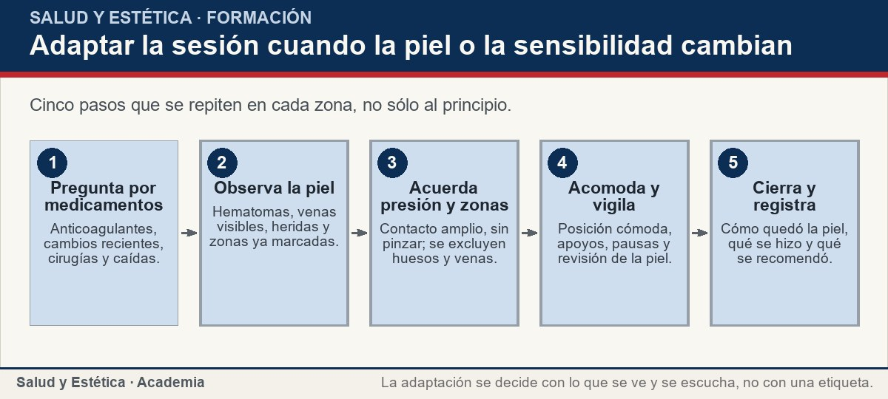
Sensibilidad alterada: cuando el aviso no llega
Cinco pasos que se repiten en cada zona, no sólo al principio.
Ver imagen original en el OA
Notes:
Imagen del OA: assets/fig-1-flujo.jpg
Texto alternativo: Adaptar la sesión cuando la piel o la sensibilidad cambian
Pie: Cinco pasos que se repiten en cada zona, no sólo al principio.
Enlace: https://saludyestetica.lumbre.lat/object/sye-c33-r01-oa06-fragilidad-sensibilidad-anticoagulantes

Slide 15
Anticoagulantes: más margen para el hematoma · 1 de 2
Los anticoagulantes son medicamentos que evitan la formación de coágulos sanguíneos, y el sangrado es su efecto secundario más común, según MedlinePlus. En la práctica, eso significa que una persona puede hematomarse con más facilidad y que un sangrado puede tardar más en detenerse. No es una razón para prohibir todo masaje, pero sí para cambiar la presión, evitar las maniobras que arrastran o pellizcan la piel y preguntar antes de trabajar zonas con venas visibles. Tampoco es una razón para que la persona suspenda su medicación: eso lo decide quien se la prescribe.
Fragilidad, sensibilidad alterada y anticoagulantes: adaptar la presión
15 / 70

Slide 16
Anticoagulantes: más margen para el hematoma · 2 de 2
Antes de la sesión se pregunta desde cuándo toma el medicamento, si hubo un cambio reciente, si tiene una cirugía o un procedimiento programado y si ha notado hematomas nuevos. Si la respuesta deja dudas, se pospone y se sugiere consultar con quien le prescribe; no se ajusta nada por cuenta propia. Durante la sesión se evitan el calor intenso, las presiones profundas y los trabajos repetidos sobre la misma zona. Al terminar se revisa la piel y se registra lo observado, aunque parezca menor. Un hematoma nuevo se detiene, se observa y se deriva si crece o duele.
Fragilidad, sensibilidad alterada y anticoagulantes: adaptar la presión
16 / 70
Notes:
Continuación de «Anticoagulantes: más margen para el hematoma» (2 de 2).

Slide 17
Anticoagulantes: más margen para el hematoma
Lo que se observa, lo que se hace y lo que se registra. La segunda columna describe una respuesta operativa, no un diagnóstico.
Fragilidad, sensibilidad alterada y anticoagulantes: adaptar la presión
17 / 70
Notes:
Título completo de la tabla que sigue.

Slide 18
Tabla · 1 de 2
Lo que se observa o se refiere | Qué se hace en la sesión | Qué se registra
Piel fina, venas marcadas | Presión ligera y contacto amplio; se evitan pinzamientos | Zona observada y presión usada
Toma anticoagulantes | Se pregunta desde cuándo y si hubo cambios; sesión más suave | Medicamento declarado y respuesta de la piel
Entumecimiento en manos o pies | No se confía en el dolor; revisión visual y presión mínima | Sensación referida y hallazgos de piel
Fragilidad, sensibilidad alterada y anticoagulantes: adaptar la presión
18 / 70
Notes:
Tabla del OA: Tabla
Enlace: https://saludyestetica.lumbre.lat/object/sye-c33-r01-oa06-fragilidad-sensibilidad-anticoagulantes

Slide 19
Tabla · 2 de 2
Lo que se observa o se refiere | Qué se hace en la sesión | Qué se registra
Cansancio o fragilidad | Sesión breve, apoyos y cambios de posición frecuentes | Posición tolerada y pausas
Hematoma nuevo | Se detiene, se observa y se orienta a valoración si crece | Hora, zona y qué se recomendó
Fragilidad, sensibilidad alterada y anticoagulantes: adaptar la presión
19 / 70
Notes:
Tabla del OA: Tabla
Enlace: https://saludyestetica.lumbre.lat/object/sye-c33-r01-oa06-fragilidad-sensibilidad-anticoagulantes

Slide 20
Graduar la presión sin depender del «duele o no duele» · 1 de 2
Graduar la presión con piel frágil o sensibilidad alterada exige más preguntas y menos fuerza. Se puede usar una escala verbal sencilla —de «cómodo» a «demasiado»— y comprobar la respuesta del cuerpo: respiración, expresión, tensión muscular, color de la piel. La presión adecuada se siente firme y tolerable, no deja a la persona conteniendo el aire ni apretando los dientes. Si hay que elegir entre una sesión suave y una sesión que deja marca, la respuesta es la suave. La presión no se negocia con frases como «aguanta tantito».
Fragilidad, sensibilidad alterada y anticoagulantes: adaptar la presión
20 / 70

Slide 21
Graduar la presión sin depender del «duele o no duele» · 2 de 2
Hay zonas que se evitan siempre en este perfil: prominencias óseas como la cara anterior de la tibia, venas visibles, axila, cara anterior del cuello y cualquier área con hematoma, herida o lesión cutánea. También se evita el arrastre largo sobre la piel fina del antebrazo o del dorso de la mano, donde los hematomas aparecen con facilidad. Si la persona pide trabajo en una zona excluida, se explica el límite y se ofrece una alternativa. Trabajar alrededor de una zona no es lo mismo que trabajarla, y la diferencia se nota en la piel.
Fragilidad, sensibilidad alterada y anticoagulantes: adaptar la presión
21 / 70
Notes:
Continuación de «Graduar la presión sin depender del «duele o no duele»» (2 de 2).

Slide 22
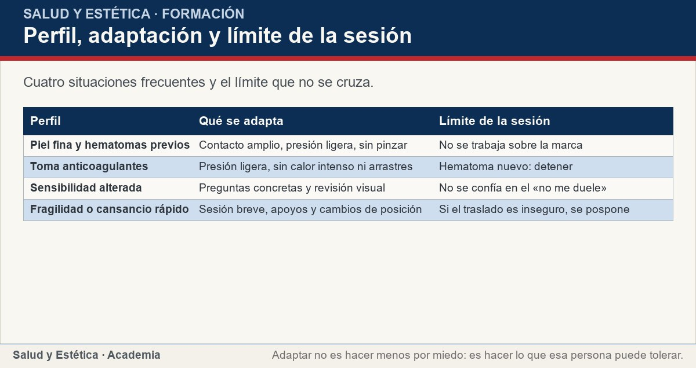
Graduar la presión sin depender del «duele o no duele»
Cuatro situaciones frecuentes y el límite que no se cruza.
Ver imagen original en el OA
Notes:
Imagen del OA: assets/fig-2-matriz.jpg
Texto alternativo: Perfil, adaptación y límite de la sesión
Pie: Cuatro situaciones frecuentes y el límite que no se cruza.
Enlace: https://saludyestetica.lumbre.lat/object/sye-c33-r01-oa06-fragilidad-sensibilidad-anticoagulantes

Slide 23
Parar, posponer o derivar · 1 de 2
Hay que detener la sesión si aparece un hematoma nuevo, si el dolor aumenta en lugar de ceder, si la persona refiere hormigueo o pérdida de fuerza, si se marea o si la piel se rompe. También se detiene si la respiración cambia o si la persona deja de responder con claridad. Detener no requiere dramatismo: basta con retirar las manos, cubrir, acomodar y preguntar qué necesita. La sesión puede terminar ahí y eso es una decisión correcta, no una interrupción fallida. Lo que no se hace es seguir «un ratito más» para no incomodar.
Fragilidad, sensibilidad alterada y anticoagulantes: adaptar la presión
23 / 70

Slide 24
Parar, posponer o derivar · 2 de 2
Se pospone si hay una herida abierta, una lesión cutánea extensa, una caída reciente sin valorar o un cambio de medicación que la persona no sabe explicar. Se deriva si el hematoma crece, si hay hinchazón, dolor intenso o signos de sangrado que no ceden; y se remite a la lección 5 de este curso si aparece una pierna hinchada, caliente o dolorosa, porque esa bandera roja no se masajea. El registro debe decir qué se observó, qué se hizo y qué se recomendó, sin conclusiones sobre la causa. Ese registro es lo que permite responder si la persona vuelve a preguntar o si alguien más atiende la siguiente sesión.
Fragilidad, sensibilidad alterada y anticoagulantes: adaptar la presión
24 / 70
Notes:
Continuación de «Parar, posponer o derivar» (2 de 2).

Slide 25
Sección
Parar, posponer o derivar · Procedimiento: adaptar una sesión en seis pasos · Paso 1 de 6
Pregunta antes de tocar
Anticoagulantes, cambios de medicación, cirugías, caídas y hematomas recientes. Si la persona no sabe qué toma, se anota que no lo sabe y se evita la presión profunda hasta aclararlo.
Fragilidad, sensibilidad alterada y anticoagulantes: adaptar la presión
25 / 70
Notes:
Recorrido: Procedimiento: adaptar una sesión en seis pasos
Paso 1 de 6: Pregunta antes de tocar
Texto del paso: Anticoagulantes, cambios de medicación, cirugías, caídas y hematomas recientes. Si la persona no sabe qué toma, se anota que no lo sabe y se evita la presión profunda hasta aclararlo.
Enlace: https://saludyestetica.lumbre.lat/object/sye-c33-r01-oa06-fragilidad-sensibilidad-anticoagulantes

Slide 26
Sección
Parar, posponer o derivar · Procedimiento: adaptar una sesión en seis pasos · Paso 2 de 6
Revisa la piel con consentimiento
Manos, antebrazos, piernas y espalda visible; busca hematomas, heridas, venas marcadas y zonas ya enrojecidas. No se explora bajo la ropa sin permiso ni se comenta lo que no hace falta.
Fragilidad, sensibilidad alterada y anticoagulantes: adaptar la presión
26 / 70
Notes:
Recorrido: Procedimiento: adaptar una sesión en seis pasos
Paso 2 de 6: Revisa la piel con consentimiento
Texto del paso: Manos, antebrazos, piernas y espalda visible; busca hematomas, heridas, venas marcadas y zonas ya enrojecidas. No se explora bajo la ropa sin permiso ni se comenta lo que no hace falta.
Enlace: https://saludyestetica.lumbre.lat/object/sye-c33-r01-oa06-fragilidad-sensibilidad-anticoagulantes

Slide 27
Sección
Parar, posponer o derivar · Procedimiento: adaptar una sesión en seis pasos · Paso 3 de 6
Acuerda una presión ligera
Explica que se va a notar firme pero cómodo y que puede pedir menos en cualquier momento. Evita pinzamientos y arrastres largos sobre la misma zona.
Fragilidad, sensibilidad alterada y anticoagulantes: adaptar la presión
27 / 70
Notes:
Recorrido: Procedimiento: adaptar una sesión en seis pasos
Paso 3 de 6: Acuerda una presión ligera
Texto del paso: Explica que se va a notar firme pero cómodo y que puede pedir menos en cualquier momento. Evita pinzamientos y arrastres largos sobre la misma zona.
Enlace: https://saludyestetica.lumbre.lat/object/sye-c33-r01-oa06-fragilidad-sensibilidad-anticoagulantes

Slide 28
Sección
Parar, posponer o derivar · Procedimiento: adaptar una sesión en seis pasos · Paso 4 de 6
Elige posición y apoyos
Lateral o semisentada si el prono cansa; almohadas bajo rodillas y tobillos; ayuda para girar. Si el traslado a la camilla es inseguro, se resuelve antes de empezar.
Fragilidad, sensibilidad alterada y anticoagulantes: adaptar la presión
28 / 70
Notes:
Recorrido: Procedimiento: adaptar una sesión en seis pasos
Paso 4 de 6: Elige posición y apoyos
Texto del paso: Lateral o semisentada si el prono cansa; almohadas bajo rodillas y tobillos; ayuda para girar. Si el traslado a la camilla es inseguro, se resuelve antes de empezar.
Enlace: https://saludyestetica.lumbre.lat/object/sye-c33-r01-oa06-fragilidad-sensibilidad-anticoagulantes

Slide 29
Sección
Parar, posponer o derivar · Procedimiento: adaptar una sesión en seis pasos · Paso 5 de 6
Vigila la respuesta
Pregunta por presión, ardor y hormigueo; mira la piel al cambiar de zona. Un hematoma, un mareo o un dolor creciente detienen la sesión.
Fragilidad, sensibilidad alterada y anticoagulantes: adaptar la presión
29 / 70
Notes:
Recorrido: Procedimiento: adaptar una sesión en seis pasos
Paso 5 de 6: Vigila la respuesta
Texto del paso: Pregunta por presión, ardor y hormigueo; mira la piel al cambiar de zona. Un hematoma, un mareo o un dolor creciente detienen la sesión.
Enlace: https://saludyestetica.lumbre.lat/object/sye-c33-r01-oa06-fragilidad-sensibilidad-anticoagulantes

Slide 30
Sección
Parar, posponer o derivar · Procedimiento: adaptar una sesión en seis pasos · Paso 6 de 6
Cierra con registro y recomendación
Revisa la piel, anota lo observado y explica qué vigilar. Si algo crece o duele, orienta a valoración; no promete que «ya pasó» ni que era «normal».
Fragilidad, sensibilidad alterada y anticoagulantes: adaptar la presión
30 / 70
Notes:
Recorrido: Procedimiento: adaptar una sesión en seis pasos
Paso 6 de 6: Cierra con registro y recomendación
Texto del paso: Revisa la piel, anota lo observado y explica qué vigilar. Si algo crece o duele, orienta a valoración; no promete que «ya pasó» ni que era «normal».
Enlace: https://saludyestetica.lumbre.lat/object/sye-c33-r01-oa06-fragilidad-sensibilidad-anticoagulantes

Slide 31
Sección
Parar, posponer o derivar · Caso ficticio: el masaje fuerte que Emilio no necesitaba · Paso 1 de 3
Los datos del caso
Caso ficticio. Emilio, nombre inventado, tiene setenta y seis años, vive solo y toma un anticoagulante desde hace años. Pide «un masaje fuerte» para la espalda porque duerme mal. En el antebrazo tiene un hematoma amarillento que no recuerda cómo apareció.
Fragilidad, sensibilidad alterada y anticoagulantes: adaptar la presión
31 / 70
Notes:
Recorrido: Caso ficticio: el masaje fuerte que Emilio no necesitaba
Paso 1 de 3: Los datos del caso
Texto del paso: Caso ficticio. Emilio, nombre inventado, tiene setenta y seis años, vive solo y toma un anticoagulante desde hace años. Pide «un masaje fuerte» para la espalda porque duerme mal. En el antebrazo tiene un hematoma amarillento que no recuerda cómo apareció.
Enlace: https://saludyestetica.lumbre.lat/object/sye-c33-r01-oa06-fragilidad-sensibilidad-anticoagulantes

Slide 32
Sección
Parar, posponer o derivar · Caso ficticio: el masaje fuerte que Emilio no necesitaba · Paso 2 de 3
Lo que se acuerda
Se le explica que la presión fuerte no es necesaria para descansar y que su piel puede marcar más. Se acuerda una sesión breve, de lado, con presión ligera en espalda y hombros, sin trabajar el antebrazo ni el cuello anterior. Se revisa la piel al empezar y al terminar.
Fragilidad, sensibilidad alterada y anticoagulantes: adaptar la presión
32 / 70
Notes:
Recorrido: Caso ficticio: el masaje fuerte que Emilio no necesitaba
Paso 2 de 3: Lo que se acuerda
Texto del paso: Se le explica que la presión fuerte no es necesaria para descansar y que su piel puede marcar más. Se acuerda una sesión breve, de lado, con presión ligera en espalda y hombros, sin trabajar el antebrazo ni el cuello anterior. Se revisa la piel al empezar y al terminar.
Enlace: https://saludyestetica.lumbre.lat/object/sye-c33-r01-oa06-fragilidad-sensibilidad-anticoagulantes

Slide 33
Sección
Parar, posponer o derivar · Caso ficticio: el masaje fuerte que Emilio no necesitaba · Paso 3 de 3
Qué decide y por qué
Emilio sale cómodo y sin marcas nuevas. Se le pide consultar si el hematoma del brazo crece o duele y se anota en el registro. La decisión no fue diagnosticar el hematoma: fue adaptar la sesión, evitar la zona y dejar una vía clara por si algo cambia.
Fragilidad, sensibilidad alterada y anticoagulantes: adaptar la presión
33 / 70
Notes:
Recorrido: Caso ficticio: el masaje fuerte que Emilio no necesitaba
Paso 3 de 3: Qué decide y por qué
Texto del paso: Emilio sale cómodo y sin marcas nuevas. Se le pide consultar si el hematoma del brazo crece o duele y se anota en el registro. La decisión no fue diagnosticar el hematoma: fue adaptar la sesión, evitar la zona y dejar una vía clara por si algo cambia.
Enlace: https://saludyestetica.lumbre.lat/object/sye-c33-r01-oa06-fragilidad-sensibilidad-anticoagulantes

Slide 34
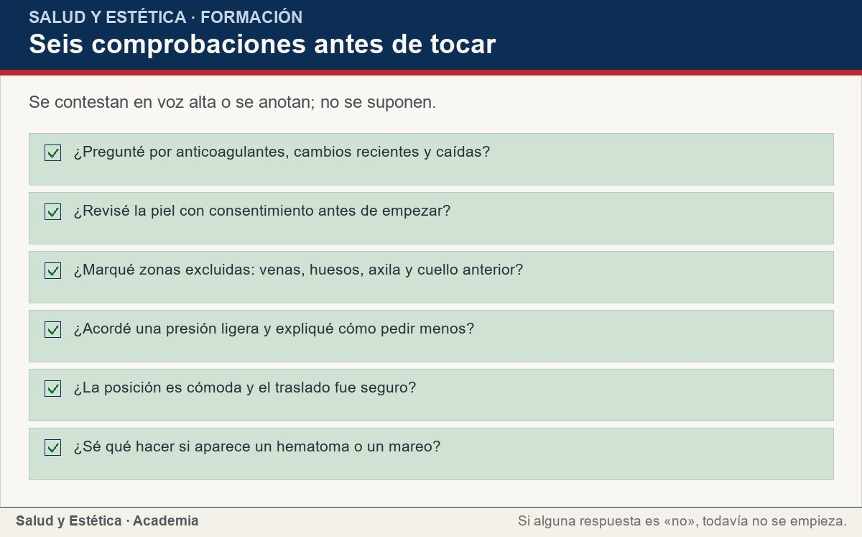
Parar, posponer o derivar
Se contestan en voz alta o se anotan; no se suponen.
Ver imagen original en el OA
Notes:
Imagen del OA: assets/fig-3-checklist.jpg
Texto alternativo: Seis comprobaciones antes de tocar
Pie: Se contestan en voz alta o se anotan; no se suponen.
Enlace: https://saludyestetica.lumbre.lat/object/sye-c33-r01-oa06-fragilidad-sensibilidad-anticoagulantes

Slide 35
Errores frecuentes · 1 de 2
•
Celebrar el hematoma como prueba de que «salió la tensión». Un hematoma es sangre fuera del vaso, no un resultado terapéutico. Si aparece, la presión fue excesiva para esa piel: se detiene, se observa y se registra.
•
Confiar en el «avísame si te duele» con sensibilidad alterada. Quien no siente bien la presión puede no avisar a tiempo. Hay que preguntar por sensaciones concretas y revisar la piel antes y después.
Fragilidad, sensibilidad alterada y anticoagulantes: adaptar la presión
35 / 70

Slide 36
Errores frecuentes · 2 de 2
•
Prohibir el masaje a toda persona anticoagulada. No es una prohibición universal: es una adaptación con límites y, si hay dudas, coordinación con quien prescribe. Suspender la medicación no es una decisión del masajista.
•
Trabajar el hematoma para «reabsorberlo». Presionar una zona ya marcada puede aumentar el daño. Se evita y se orienta a valoración si crece, duele o no evoluciona como se esperaba.
Fragilidad, sensibilidad alterada y anticoagulantes: adaptar la presión
36 / 70
Notes:
Continuación de «Errores frecuentes» (2 de 2).

Slide 37
Criterios para decidir · 1 de 3
1.
Si la persona toma anticoagulantes y aparece un hematoma nuevo, se detiene la sesión y se registra; si crece o duele, se orienta a valoración.
2.
Si hay entumecimiento o pérdida de sensibilidad, no se usa el dolor como única guía: presión ligera, preguntas concretas y revisión visual.
3.
Si la piel está frágil, se evitan pinzamientos, arrastres largos, prominencias óseas y venas visibles.
Fragilidad, sensibilidad alterada y anticoagulantes: adaptar la presión
37 / 70

Slide 38
Criterios para decidir · 2 de 3
4.
Si hay fragilidad o el traslado a la camilla es inseguro, se acorta la sesión, se usan apoyos o se pospone.
5.
Si aparece una pierna hinchada, caliente o dolorosa, no se masajea: se remite a la lección 5 y a valoración urgente.
Límites y escalamiento
Detén la sesión y orienta a valoración el mismo día si aparece un hematoma nuevo que crece, hinchazón, dolor intenso, sangrado que no cede, mareo con palidez o sudoración, o pérdida de fuerza.
Fragilidad, sensibilidad alterada y anticoagulantes: adaptar la presión
38 / 70
Notes:
Continuación de «Criterios para decidir» (2 de 3).

Slide 39
Criterios para decidir · 3 de 3
Si hay una pierna hinchada, caliente o dolorosa de un solo lado, no la movilices ni la masajees: es la bandera roja que se explica en la lección 5 de este curso y pide atención urgente.
Para una duda sobre anticoagulantes, cirugía reciente o hematomas repetidos, la vía es una consulta habitual con quien prescribe o con el servicio de salud de la persona, no un ajuste por cuenta propia.
Esta lección no clasifica urgencias ni decide tratamientos: describe cómo adaptar el masaje y cuándo se detiene.
Fragilidad, sensibilidad alterada y anticoagulantes: adaptar la presión
39 / 70
Notes:
Continuación de «Criterios para decidir» (3 de 3).

Slide 40
Actividad 1 · Opción múltiple
Sección: Comprueba lo que aprendiste
Una persona que toma anticoagulantes pide presión fuerte en la espalda. ¿Qué decisión es correcta?
A) Aplicar la presión fuerte y revisar la piel al final.
B) Explicar el mayor riesgo de hematomas y acordar una presión ligera.
C) Pedirle que suspenda el medicamento antes de la sesión.
D) Trabajar sólo la zona donde aparezca un hematoma.
Fragilidad, sensibilidad alterada y anticoagulantes: adaptar la presión
40 / 70
Notes:
Solución: B) Explicar el mayor riesgo de hematomas y acordar una presión ligera.
Explicación: Los anticoagulantes aumentan la facilidad para hematomarse; la sesión se adapta, no se prohíbe ni se cambia la medicación. La presión fuerte y el trabajo sobre una marca aumentan el riesgo.
Evidencia: MedlinePlus: los anticoagulantes evitan la formación de coágulos y el sangrado es su efecto secundario más común.
Enlace al OA: https://saludyestetica.lumbre.lat/object/sye-c33-r01-oa06-fragilidad-sensibilidad-anticoagulantes

Slide 41
Actividad 2 · Opción múltiple
Sección: Comprueba lo que aprendiste
¿Por qué el «avísame si te duele» no basta cuando hay sensibilidad alterada?
A) Porque la persona exagera la sensación.
B) Porque la sensación puede llegar tarde o no llegar.
C) Porque el dolor no existe en esas personas.
D) Porque basta con mirar la cara para saberlo todo.
Fragilidad, sensibilidad alterada y anticoagulantes: adaptar la presión
41 / 70
Notes:
Solución: B) Porque la sensación puede llegar tarde o no llegar.
Explicación: Si la sensibilidad está alterada, el canal de aviso es poco fiable. Se pregunta por sensaciones concretas y se revisa la piel, en lugar de esperar una queja.
Evidencia: MedlinePlus describe hormigueo y entumecimiento en manos y pies entre los síntomas de los trastornos de los nervios periféricos.
Enlace al OA: https://saludyestetica.lumbre.lat/object/sye-c33-r01-oa06-fragilidad-sensibilidad-anticoagulantes

Slide 42
Actividad 3 · Verdadero o falso
Sección: Comprueba lo que aprendiste
Un hematoma nuevo después de la sesión indica que la presión fue eficaz.
A) Verdadero
B) Falso
Fragilidad, sensibilidad alterada y anticoagulantes: adaptar la presión
42 / 70
Notes:
Solución: Falso
Explicación: Un hematoma es un efecto adverso, no una prueba de eficacia. Indica que la presión o la maniobra no fueron adecuadas para esa piel.
Evidencia: MedlinePlus define el moretón como sangre atrapada bajo la piel y recomienda consultar si aparece sin motivo.
Enlace al OA: https://saludyestetica.lumbre.lat/object/sye-c33-r01-oa06-fragilidad-sensibilidad-anticoagulantes

Slide 43
Actividad 4 · Verdadero o falso
Sección: Comprueba lo que aprendiste
Toda persona que toma anticoagulantes tiene prohibido recibir masaje.
A) Verdadero
B) Falso
Fragilidad, sensibilidad alterada y anticoagulantes: adaptar la presión
43 / 70
Notes:
Solución: Falso
Explicación: No hay una prohibición universal: se adapta la presión, se evitan zonas y se coordina si hay dudas. La prohibición absoluta por diagnóstico no es el criterio de esta formación.
Evidencia: La adaptación por perfil es la regla del curso 33; la decisión se toma con la persona y su contexto, no con una etiqueta.
Enlace al OA: https://saludyestetica.lumbre.lat/object/sye-c33-r01-oa06-fragilidad-sensibilidad-anticoagulantes

Slide 44
Actividad 5 · Relacionar · 1 de 2
Sección: Comprueba lo que aprendiste
Relaciona cada perfil con la adaptación que le corresponde.
Columna A
1. Piel fina y venas marcadas
2. Toma anticoagulantes
3. Entumecimiento en los pies
4. Fragilidad y cansancio rápido
5. Hematoma nuevo
Columna B
A) Presión ligera y sin calor intenso
Fragilidad, sensibilidad alterada y anticoagulantes: adaptar la presión
44 / 70
Notes:
Solución: Piel fina y venas marcadas → Contacto amplio y sin pinzar
Toma anticoagulantes → Presión ligera y sin calor intenso
Entumecimiento en los pies → Revisión visual y preguntas concretas
Fragilidad y cansancio rápido → Sesión breve y apoyos
Hematoma nuevo → Detener y registrar
Evidencia: Cada perfil cambia una parte distinta del plan: presión, zonas, duración o respuesta inmediata.
Enlace al OA: https://saludyestetica.lumbre.lat/object/sye-c33-r01-oa06-fragilidad-sensibilidad-anticoagulantes

Slide 45
Actividad 5 · Relacionar · 2 de 2
B) Revisión visual y preguntas concretas
C) Sesión breve y apoyos
D) Detener y registrar
E) Contacto amplio y sin pinzar
Fragilidad, sensibilidad alterada y anticoagulantes: adaptar la presión
45 / 70
Notes:
Continuación de «Actividad 5 · Relacionar» (2 de 2).

Slide 46
Actividad 6 · Completar la frase
Sección: Comprueba lo que aprendiste
Los anticoagulantes son medicamentos que evitan la formación de ___ sanguíneos y su efecto secundario más común es el ___. Con sensibilidad alterada no se usa el ___ como única guía.
Fragilidad, sensibilidad alterada y anticoagulantes: adaptar la presión
46 / 70
Notes:
Solución: coágulos · sangrado · dolor
Explicación: La definición y el efecto secundario vienen de MedlinePlus; la consecuencia operativa es adaptar la presión y no depender del aviso de dolor.
Evidencia: MedlinePlus, anticoagulantes y antiplaquetarios; enfermedades del sistema nervioso periférico.
Enlace al OA: https://saludyestetica.lumbre.lat/object/sye-c33-r01-oa06-fragilidad-sensibilidad-anticoagulantes

Slide 47
Actividad 7 · Clasificar · 1 de 2
Sección: Comprueba lo que aprendiste
Clasifica cada acción según lo que corresponde en este perfil.
Categorías
• Adaptar la sesión
• Evitar la zona
• Derivar
1. Presión ligera en la espalda
2. Sesión breve con apoyos
3. Cambiar a posición lateral
Fragilidad, sensibilidad alterada y anticoagulantes: adaptar la presión
47 / 70
Notes:
Solución: 1. Presión ligera en la espalda → Adaptar la sesión
2. Sesión breve con apoyos → Adaptar la sesión
3. Cambiar a posición lateral → Adaptar la sesión
4. Venas visibles del antebrazo → Evitar la zona
5. Hematoma reciente en la pantorrilla → Evitar la zona
6. Hematoma que crece y duele → Derivar
7. Mareo con palidez y sudoración → Derivar
Evidencia: Adaptar, evitar y derivar son tres respuestas distintas; confundirlas lleva a insistir donde no se debe.
Enlace al OA: https://saludyestetica.lumbre.lat/object/sye-c33-r01-oa06-fragilidad-sensibilidad-anticoagulantes

Slide 48
Actividad 7 · Clasificar · 2 de 2
4. Venas visibles del antebrazo
5. Hematoma reciente en la pantorrilla
6. Hematoma que crece y duele
7. Mareo con palidez y sudoración
Clasifica cada elemento en una de las categorías.
Fragilidad, sensibilidad alterada y anticoagulantes: adaptar la presión
48 / 70
Notes:
Continuación de «Actividad 7 · Clasificar» (2 de 2).

Slide 49
Actividad 8 · Detective de errores
Sección: Comprueba lo que aprendiste
Marca la línea donde el razonamiento falla.
A) Pregunto por anticoagulantes y por cambios recientes.
B) Reviso la piel y marco las zonas que se van a evitar.
C) Como no siente dolor, puedo apretar más sin riesgo.
D) Acuerdo presión ligera y explico cómo pedir menos.
E) Al terminar, reviso la piel y registro lo observado.
Fragilidad, sensibilidad alterada y anticoagulantes: adaptar la presión
49 / 70
Notes:
Solución: C) Como no siente dolor, puedo apretar más sin riesgo.
Explicación: La ausencia de dolor no es permiso para apretar: con sensibilidad alterada el aviso puede no llegar. Es justo el caso en que hay que bajar la presión y mirar más.
Evidencia: MedlinePlus: el entumecimiento es un síntoma de los trastornos del sistema nervioso periférico, no una señal de tolerancia.
Enlace al OA: https://saludyestetica.lumbre.lat/object/sye-c33-r01-oa06-fragilidad-sensibilidad-anticoagulantes

Slide 50
Revisión rápida · 1 de 2
Criterio de avance
Se considera superado con al menos 70% de acierto agregado en las actividades cubiertas.
Actividades cubiertas
• Opción múltiple · sye-c33-r01-oa06-ex01
• Opción múltiple · sye-c33-r01-oa06-ex02
• Verdadero o falso · sye-c33-r01-oa06-ex03
• Verdadero o falso · sye-c33-r01-oa06-ex04
• Relacionar · sye-c33-r01-oa06-ex05
Fragilidad, sensibilidad alterada y anticoagulantes: adaptar la presión
50 / 70
Notes:
Compuerta de avance: Revisión rápida
Umbral declarado: 70%.
No se incluyen puntuaciones de ninguna sesión ni respuestas personales.
Enlace: https://saludyestetica.lumbre.lat/object/sye-c33-r01-oa06-fragilidad-sensibilidad-anticoagulantes

Slide 51
Revisión rápida · 2 de 2
• Completar la frase · sye-c33-r01-oa06-ex06
• Clasificar · sye-c33-r01-oa06-ex07
• Detective de errores · sye-c33-r01-oa06-ex08
Al superar: Adaptas presión, zonas y posición según el perfil, distingues un hematoma de un resultado y sabes cuándo detener, posponer o derivar.
Si aún no se alcanza: Repasa la matriz de perfiles y la lista de comprobaciones; vuelve a escribir qué harías distinto en el caso de Emilio.
Fragilidad, sensibilidad alterada y anticoagulantes: adaptar la presión
51 / 70
Notes:
Continuación de «Revisión rápida» (2 de 2).

Slide 52
Actividad 9 · Reflexión
Sección: Comprueba lo que aprendiste
Piensa en una persona mayor o con sensibilidad alterada a la que hayas visto recibir un masaje. ¿Se le preguntó por medicamentos y se revisó su piel? Escribe tres cambios concretos que harías en la sesión y una frase que usarías para explicar por qué la presión será más suave.
Pregunta abierta · las respuestas personales no se incluyen en esta exportación.
Fragilidad, sensibilidad alterada y anticoagulantes: adaptar la presión
52 / 70
Notes:
Reflexión del OA: Piensa en una persona mayor o con sensibilidad alterada a la que hayas visto recibir un masaje. ¿Se le preguntó por medicamentos y se revisó su piel? Escribe tres cambios concretos que harías en la sesión y una frase que usarías para explicar por qué la presión será más suave.
No se exportan respuestas personales.
Enlace: https://saludyestetica.lumbre.lat/object/sye-c33-r01-oa06-fragilidad-sensibilidad-anticoagulantes

Slide 53
Juegos · Memoria para adaptar sin dañar
Cara A | Cara B
Anticoagulante | Más facilidad para hematomas
Piel frágil | Contacto amplio, sin pinzar
Sensibilidad alterada | No se confía en el dolor
Hematoma nuevo | Detener y registrar
Fragilidad | Sesión breve y apoyos
Fragilidad, sensibilidad alterada y anticoagulantes: adaptar la presión
53 / 70
Notes:
Tabla del OA: Juegos · Memoria para adaptar sin dañar
Enlace: https://saludyestetica.lumbre.lat/object/sye-c33-r01-oa06-fragilidad-sensibilidad-anticoagulantes

Slide 54
Juegos · Memoria para adaptar sin dañar · Cómo practicar
Este es el contenido estático del juego. Para emparejar las cartas y practicar la interacción, abre el OA.
Abrir el juego en el OA
Fragilidad, sensibilidad alterada y anticoagulantes: adaptar la presión
54 / 70
Notes:
Juego de memoria: Juegos · Memoria para adaptar sin dañar
Enlace: https://saludyestetica.lumbre.lat/object/sye-c33-r01-oa06-fragilidad-sensibilidad-anticoagulantes

Slide 55
Juegos · Tarjetas para decidir con piel frágil · Tarjeta 1 de 5
Pregunta
¿Qué cambia en la sesión si la persona toma anticoagulantes?
Fragilidad, sensibilidad alterada y anticoagulantes: adaptar la presión
55 / 70
Notes:
Anverso: ¿Qué cambia en la sesión si la persona toma anticoagulantes?
Reverso: Se pregunta desde cuándo y si hubo cambios; se baja la presión, se evitan arrastres, calor intenso y venas visibles. No se suspende la medicación ni se prohíbe el masaje por sí solo.
Enlace: https://saludyestetica.lumbre.lat/object/sye-c33-r01-oa06-fragilidad-sensibilidad-anticoagulantes

Slide 56
Juegos · Tarjetas para decidir con piel frágil · Tarjeta 1 de 5 · Respuesta
Respuesta
Se pregunta desde cuándo y si hubo cambios; se baja la presión, se evitan arrastres, calor intenso y venas visibles. No se suspende la medicación ni se prohíbe el masaje por sí solo.
Fragilidad, sensibilidad alterada y anticoagulantes: adaptar la presión
56 / 70
Notes:
Respuesta de la tarjeta 1.

Slide 57
Juegos · Tarjetas para decidir con piel frágil · Tarjeta 2 de 5
Pregunta
¿Por qué no basta preguntar «te duele?» cuando hay entumecimiento?
Fragilidad, sensibilidad alterada y anticoagulantes: adaptar la presión
57 / 70
Notes:
Anverso: ¿Por qué no basta preguntar «te duele?» cuando hay entumecimiento?
Reverso: Porque la sensación puede no llegar o llegar tarde. Se pregunta por presión, ardor, hormigueo o frío, y se revisa la piel antes y después.
Enlace: https://saludyestetica.lumbre.lat/object/sye-c33-r01-oa06-fragilidad-sensibilidad-anticoagulantes

Slide 58
Juegos · Tarjetas para decidir con piel frágil · Tarjeta 2 de 5 · Respuesta
Respuesta
Porque la sensación puede no llegar o llegar tarde. Se pregunta por presión, ardor, hormigueo o frío, y se revisa la piel antes y después.
Fragilidad, sensibilidad alterada y anticoagulantes: adaptar la presión
58 / 70
Notes:
Respuesta de la tarjeta 2.

Slide 59
Juegos · Tarjetas para decidir con piel frágil · Tarjeta 3 de 5
Pregunta
¿Qué se hace ante un hematoma nuevo durante la sesión?
Fragilidad, sensibilidad alterada y anticoagulantes: adaptar la presión
59 / 70
Notes:
Anverso: ¿Qué se hace ante un hematoma nuevo durante la sesión?
Reverso: Detener, observar, cubrir y registrar. Si crece, duele o hay hinchazón, orientar a valoración. No se trabaja encima para «reabsorberlo».
Enlace: https://saludyestetica.lumbre.lat/object/sye-c33-r01-oa06-fragilidad-sensibilidad-anticoagulantes

Slide 60
Juegos · Tarjetas para decidir con piel frágil · Tarjeta 3 de 5 · Respuesta
Respuesta
Detener, observar, cubrir y registrar. Si crece, duele o hay hinchazón, orientar a valoración. No se trabaja encima para «reabsorberlo».
Fragilidad, sensibilidad alterada y anticoagulantes: adaptar la presión
60 / 70
Notes:
Respuesta de la tarjeta 3.

Slide 61
Juegos · Tarjetas para decidir con piel frágil · Tarjeta 4 de 5
Pregunta
¿Cómo se adapta una sesión a una persona frágil?
Fragilidad, sensibilidad alterada y anticoagulantes: adaptar la presión
61 / 70
Notes:
Anverso: ¿Cómo se adapta una sesión a una persona frágil?
Reverso: Más breve, con apoyos, posición cómoda, ayuda para girar, pausas y compañía si hace falta. Si el traslado es inseguro, se pospone.
Enlace: https://saludyestetica.lumbre.lat/object/sye-c33-r01-oa06-fragilidad-sensibilidad-anticoagulantes

Slide 62
Juegos · Tarjetas para decidir con piel frágil · Tarjeta 4 de 5 · Respuesta
Respuesta
Más breve, con apoyos, posición cómoda, ayuda para girar, pausas y compañía si hace falta. Si el traslado es inseguro, se pospone.
Fragilidad, sensibilidad alterada y anticoagulantes: adaptar la presión
62 / 70
Notes:
Respuesta de la tarjeta 4.

Slide 63
Juegos · Tarjetas para decidir con piel frágil · Tarjeta 5 de 5
Pregunta
¿Qué zonas se evitan en piel frágil?
Fragilidad, sensibilidad alterada y anticoagulantes: adaptar la presión
63 / 70
Notes:
Anverso: ¿Qué zonas se evitan en piel frágil?
Reverso: Prominencias óseas, venas visibles, axila, cara anterior del cuello y cualquier zona con hematoma, herida o lesión. Se trabaja alrededor, no encima.
Enlace: https://saludyestetica.lumbre.lat/object/sye-c33-r01-oa06-fragilidad-sensibilidad-anticoagulantes

Slide 64
Juegos · Tarjetas para decidir con piel frágil · Tarjeta 5 de 5 · Respuesta
Respuesta
Prominencias óseas, venas visibles, axila, cara anterior del cuello y cualquier zona con hematoma, herida o lesión. Se trabaja alrededor, no encima.
Fragilidad, sensibilidad alterada y anticoagulantes: adaptar la presión
64 / 70
Notes:
Respuesta de la tarjeta 5.

Slide 65
Para dominar este tema
La piel frágil, la fragilidad, la sensibilidad alterada y los anticoagulantes no se resuelven con una prohibición: se resuelven con un plan distinto. Presión ligera y contacto amplio, zonas excluidas claras, posición cómoda, sesión más breve y revisión visual antes y después. Un hematoma no es un resultado: es una señal para detener y registrar. Y si aparece una pierna hinchada, caliente o dolorosa, no se masajea: se deriva. Adaptar es la forma de seguir cuidando sin hacer daño.
Fragilidad, sensibilidad alterada y anticoagulantes: adaptar la presión
65 / 70

Slide 66
Fuentes y estado de revisión · 1 de 5
Fuentes consultadas:
F-ML-ANTICOAG · MedlinePlus en español, «Anticoagulantes y antiplaquetarios» · https://medlineplus.gov/spanish/bloodthinners.html · consulta: 2026-10-26 · alcance: Recurso divulgativo del sistema de bibliotecas de medicina de EE. UU. Define los anticoagulantes y señala el sangrado como efecto secundario común. No es normativa mexicana ni una indicación individual; no se usa para decidir medicación.
Fragilidad, sensibilidad alterada y anticoagulantes: adaptar la presión
66 / 70

Slide 67
Fuentes y estado de revisión · 2 de 5
F-ML-MORETON · MedlinePlus en español, «Moretones» · https://medlineplus.gov/spanish/bruises.html · consulta: 2026-10-26 · alcance: Describe el moretón como sangre atrapada bajo la piel y recomienda consultar si aparece sin motivo o si parece infección. Alcance general; no clasifica la gravedad de un caso concreto.
Fragilidad, sensibilidad alterada y anticoagulantes: adaptar la presión
67 / 70
Notes:
Continuación de «Fuentes y estado de revisión» (2 de 5).

Slide 68
Fuentes y estado de revisión · 3 de 5
F-ML-NERVIOS · MedlinePlus en español, «Enfermedades del sistema nervioso periférico» · https://medlineplus.gov/spanish/peripheralnervedisorders.html · consulta: 2026-10-26 · alcance: Enumera hormigueo, entumecimiento o dolor en manos y pies entre los síntomas. Se usa para justificar que el aviso de dolor no es fiable cuando la sensibilidad está alterada; no sirve para diagnosticar a una persona.
Fragilidad, sensibilidad alterada y anticoagulantes: adaptar la presión
68 / 70
Notes:
Continuación de «Fuentes y estado de revisión» (3 de 5).

Slide 69
Fuentes y estado de revisión · 4 de 5
F-NCCIH-MASAJE · NCCIH (NIH), «Massage Therapy: What You Need to Know» · https://www.nccih.nih.gov/health/massage-therapy-what-you-need-to-know · consulta: 2026-10-26 · alcance: Visión general de seguridad del masaje; indica que es generalmente seguro y que conviene hablar con un profesional de salud si hay ciertas condiciones médicas. Fuente en inglés, alcance internacional; no sustituye la valoración local.
Fragilidad, sensibilidad alterada y anticoagulantes: adaptar la presión
69 / 70
Notes:
Continuación de «Fuentes y estado de revisión» (4 de 5).

Slide 70
Fuentes y estado de revisión · 5 de 5
Estado de revisión: Revisión editorial, 26 de octubre de 2026. Revisión por profesional sanitario o fisioterapeuta: no realizada, pendiente. Revisión jurídica: no realizada, pendiente. Lección de seguridad; no enseña maniobras, no prescribe ni ajusta medicamentos y no habilita para ejercer.
Fragilidad, sensibilidad alterada y anticoagulantes: adaptar la presión
70 / 70
Notes:
Continuación de «Fuentes y estado de revisión» (5 de 5).

